Slide 1
Université Mohamed Kheider –Biskra-
Faculté de sciences exactes et de sciences de la nature et de la vie
Département de sciences de la nature et de la vie
Chapitre 04:
Transferts génétiques chez les bactéries
Réalisé par: Dr. Benabdallah F.

Slide 2
Introduction
Les échanges de matériel génétique entre les bactéries se produisent en dehors des processus de division cellulaire.
Ils sont qualifiés de transferts de gènes horizontaux, par opposition aux transferts verticaux se produisant d’une cellule mère vers les cellules filles, lors de la multiplication cellulaire.
Ces échanges se réalisent selon trois modalités différentes :
Transformation,
Conjugaison
et transduction
et sont à l’origine de la variabilité génétique.
L’ADN introduit, qualifié d’exogénote, peut:
-s’intégrer dans l’ADN de la cellule receveuse, endogénote et former un épisome,
-persister sous forme de plasmide,
- ou être détruit.

Slide 3
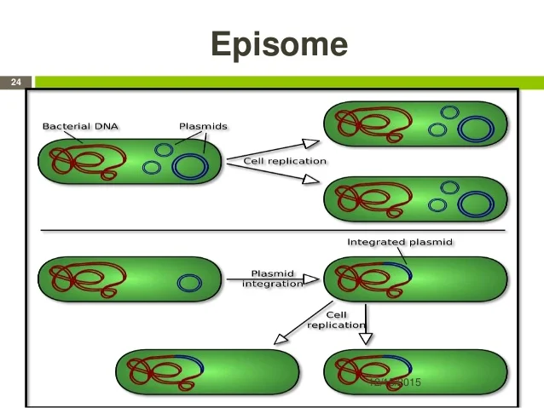

Slide 4
1- Transformation
La transformation (naturelle) est le transfert passif d'ADN d'une bactérie donatrice(généralement morte) à une bactérie réceptrice, dite en état de compétence, caractérisé par sa perméabilité aux grosses molécules. Il s’agit d’un état transitoire qui apparaît en fin de phase exponentielle de croissance, lorsque la quantité de nutriments diminue.
La transformation ne permette que le transfert d'une petite fraction du génome bactérien
(<1 %), soit d'efficacité relative (la fréquence de transfert est de l'ordre de 10-4 à 10-6) et soit limitée
à quelques espèces bactériennes.
Découverte de la transformation:
En 1928, Frederick Griffith démontre que l'inoculation sous-cutanée à la souris d'un mélange de pneumocoques capsulés (virulents) tués par la chaleur et de pneumocoques acapsulés (non virulents) vivants, entraîne une septicémie mortelle à pneumocoques capsulés vivants.
Il y a donc eu transformation ou « réversion » des pneumocoques acapsulés (R) en pneumocoques capsulés (S).

Slide 5
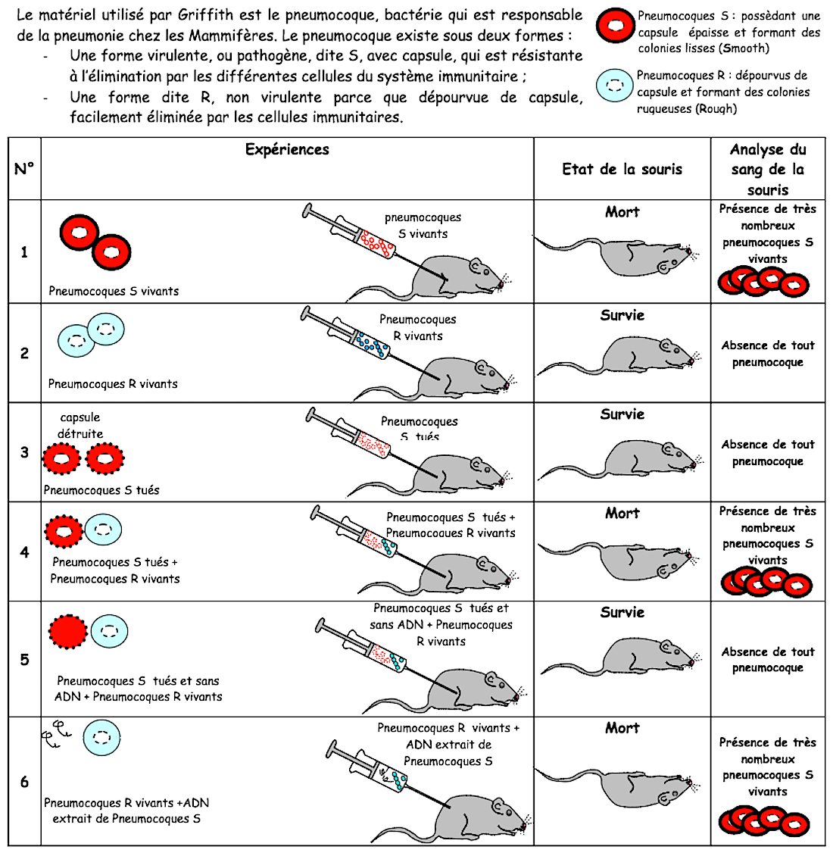

Slide 6
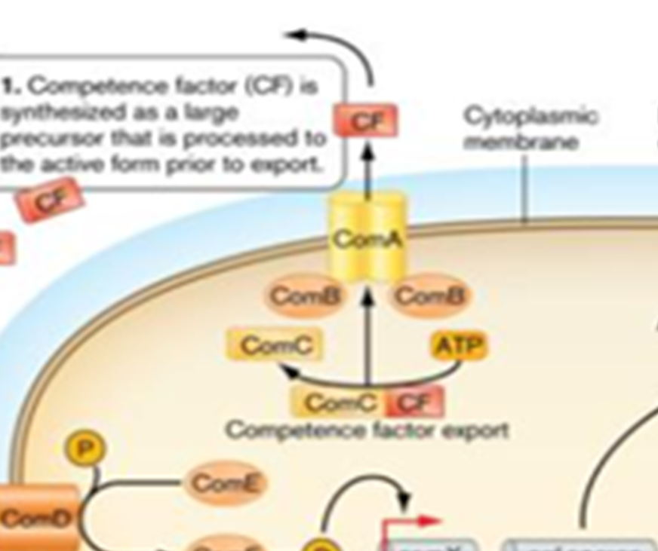
Mécanisme de transformation
La transformation naturelle peut s'observer chez un nombre limité d'espèces bactériennes à Gram positif (Streptococcus et Bacillus) ou à Gram négatif (Neisseria, Branhamella, Acinetobacter, Haemophilus).
Elle se produit selon les étapes suivantes:
-Apparition de l'état de compétence = synthèse du facteur de compétence (CF).
-
Synthèse et libération de CF
(par la Cellule réceptrice)

Slide 7
Apparition, à la surface de la cellule, de complexes protéiques ou de vésicules, selon le type de bactérie nommés transformasomes.
Transformasome

Slide 8
- Ces structures permettent de capturer l’ADN exogène et une nucléase permet la dégradation de l’un des deux brins pendant que l’autre pénètre dans le cytoplasme.

Slide 9
- Par le biais de la protéine Rec A, l’ADN peut alors être recombiné avec le chromosome bactérien s’il existe des homologies de séquences.
S’il n y’a pas une homologie l’ADN peut alors être dégradé par les enzymes cellulaires.

Slide 10
Transformation artificielle
Toutes les bactéries ne sont pas naturellement compétentes mais peuvent le devenir suite à un traitement enzymatique ou chimique de la paroi bactérienne avant sa mise en contact avec l’ADN.
Exemple: utilisation de chlorure de calcium (CaCl2) qui fragilise la membrane.
Culture d’E. coli jusqu’à que l’ densité optique atteint 0,5 à 600 nm
La culture est refroidi dans la glace
Centrifugation à 6000 rpm/5min à 4°C
Les cellules sont mis en suspension par 20 ml de CaCl2 glacial (50mM)
Les cellules en état de compétence peut être utilisées directement ou stockées à -80°C

Slide 11
2-Conjugaison
La conjugaison est un transfert d'ADN entre une bactérie donatrice et une bactérie réceptrice, qui nécessite le contact et l'appariement entre les bactéries, et repose sur la présence dans la bactérie donatrice ou mâle d'une facteur de sexualité ou de fertilité (facteur F). Celui-ci permet la synthèse de pili sexuels.
Mise en évidence de la conjugaison
La conjugaison a été découverte par Lederberg et Tatum (1946).
Ces deux chercheurs ont obtenu différentes souches mutantes (souches auxotrophes pour différents aminoacides et vitamines).
Expérience
Ils mélangent deux souches (Yco et Y24) auxotrophes pour des substances différentes, mais ces deux souches sont complémentaires et peuvent par recombinaison produire des souches recombinées prototrophes.
Le mélange des souches mutantes ce fait dans un milieux complet, ensuite et après un certain temps les bactéries sont lavées et placées dans un milieu minimum pour détecter d’éventuelles recombinants.

Slide 12
Résultats
Lederberg et Tatum ont obtenu quelques colonies qui poussent sur milieu minimum bien que leur fréquence est très faible. Ces prototrophes ne peuvent donc être dus qu'à la recombinaison entre les génomes des deux souches mutantes

Slide 13
Quelques caractères de la conjuguaison
Spécificité
-Le transfert d'ADN chromosomique ne se produit qu'entre bactéries d'une même espèce, et surtout chez les bactéries à Gram négatif telles que les entérobactéries (E. coli, Salmonella et Pseudomonas aeruginosa).
-Le transfert d'ADN extrachromosomique (plasmide) est en revanche plus répandu parmi les espèces bactériennes et est moins spécifique d'espèce.
Différentiation sexuelle
Le transfert, qui est à sens unique (bactérie donatrice-bactérie réceptrice) repose sur la présence chez la bactérie donatrice du facteur sexuel ou facteur de fertilité (F) à laquelle il confère la polarité ou le caractère mâle (F+). L'information génétique qu'il porte code pour la biosynthèse de pili sexuels, pour son insertion possible dans le chromosome bactérien et pour la mobilisation (le transfert) de ce dernier vers des bactéries réceptrices (F- ).
Contact ou appariement
Le transfert chromosomique n'est possible qu'après appariement entre bactéries donatrice et réceptrice.

Slide 14
Remarque
Il a été ensuite découvert que certaines souches bactériennes de type F+ , croisés avec des F- donnent une très grande fréquence de recombinants dans la descendance. Ces bactéries sont désignée par Hfr (haute fréquence de recombinaison).
Il a été par la suite démontré que les bactéries Hfr avaient le facteur de fertilité F qui est intégré au chromosome bactérien et forme un épisome, alors qu'il est libre chez les bactérie F +.
Donc la conjugaison chez les bactéries consiste en deux types de croisement : - un croisement F+ x F-
et un croisement Hfr x F-

Slide 15
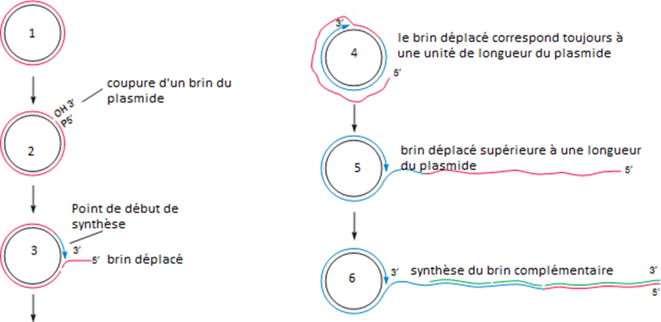
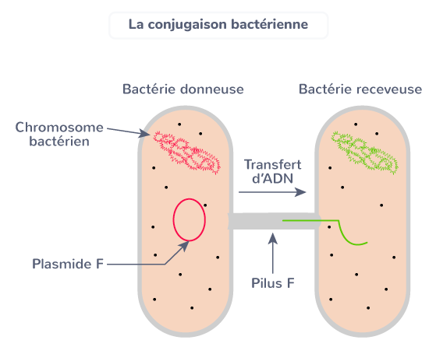
Croisement F⁺×F⁻
La conjugaison commence par l'établissement du tube de conjugaison par la bactérie F+ .
Puis le facteur F (plasmide F) est coupé à un certain endroit puis le brin externe qui porte l’extrémité 5’ commence à migrer vers la bactéries F- . Le brin intérieur qui reste au niveau de la bactérie F+ synthétise un brin complémentaire, tandis que le brin qui migre vers la bactérie F⁻ synthétise aussi un brin complémentaire (model « rolling cercle » ).
A la fin chacune des deux bactéries possèdent une copie du facteur F.
Transfert du facteur F
Modèle de réplication des plasmides dit « du cercle roulant

Slide 16
Croisement Hfr× F⁻
Chez les bactéries Hfr, le facteur de fertilité est intégré au chromosome bactérien. il peut alors le mobiliser.
Le mécanisme du transfert est alors le même que celui décrit pour le croisement F⁺ par F⁻ . Mais la coupure qui se fait au niveau du facteur F va ouvrir le chromosome et le brin extérieur du chromosome va migrer vers la bactérie F⁻ .
En bleu Facteur F intégré dans le chromosome (en rouge)

Slide 17
Sexduction (F' × F⁻ )
L'intégration de l'épisome dans le chromosome n'est pas stable et les épisomes reviennent à l'état libre. Les épisomes transportent parfois avec eux des fragments de gènes chromosomiques. Un tel facteur F qui intègre certains gènes chromosomiques est appelé facteur F prime (F’).
Le croisement F' avec F⁻, conduit au transfère du facteur F et les gènes de l'hôte qu'elle transporte avec elle.
Ce processus de transfert est nommé la sexduction.
F’

Slide 18
Cartographie génétique
Le mécanisme par lequel il y a transfert de gènes chromosomiques de bactéries Hfr vers des bactéries F- , nous donne la possibilité de cartographier les gènes du chromosome bactérien.
Le passage des gènes de Hfr vers F- se fait de façon progressive dans le temps et dans un ordre bien déterminé. Ceci fait que plus un gène est proche de l'origine du transfert plus le temps qui lui faut pour passer vers F- est court et plus la fréquence des recombinant pour ce gène est grande.
Dans la pratique on utilise la méthode de la conjugaison interrompue pour achever la cartographie des gènes chromosomique. Cette technique consiste en l’interruption de la conjugaison entre Hfr et F - à des intervalles de temps réguliers et chercher les recombinants obtenue à ces différents temps . Ainsi on peut mesurer le temps nécessaire pour le passage d'un gène donnée et on dresse une carte génétique dont la distance entre les gènes est exprimée en minutes.

Slide 20
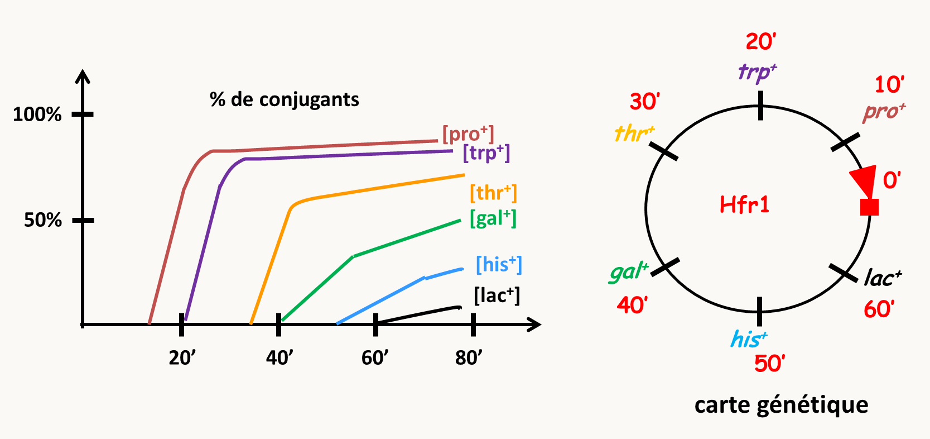

Slide 21
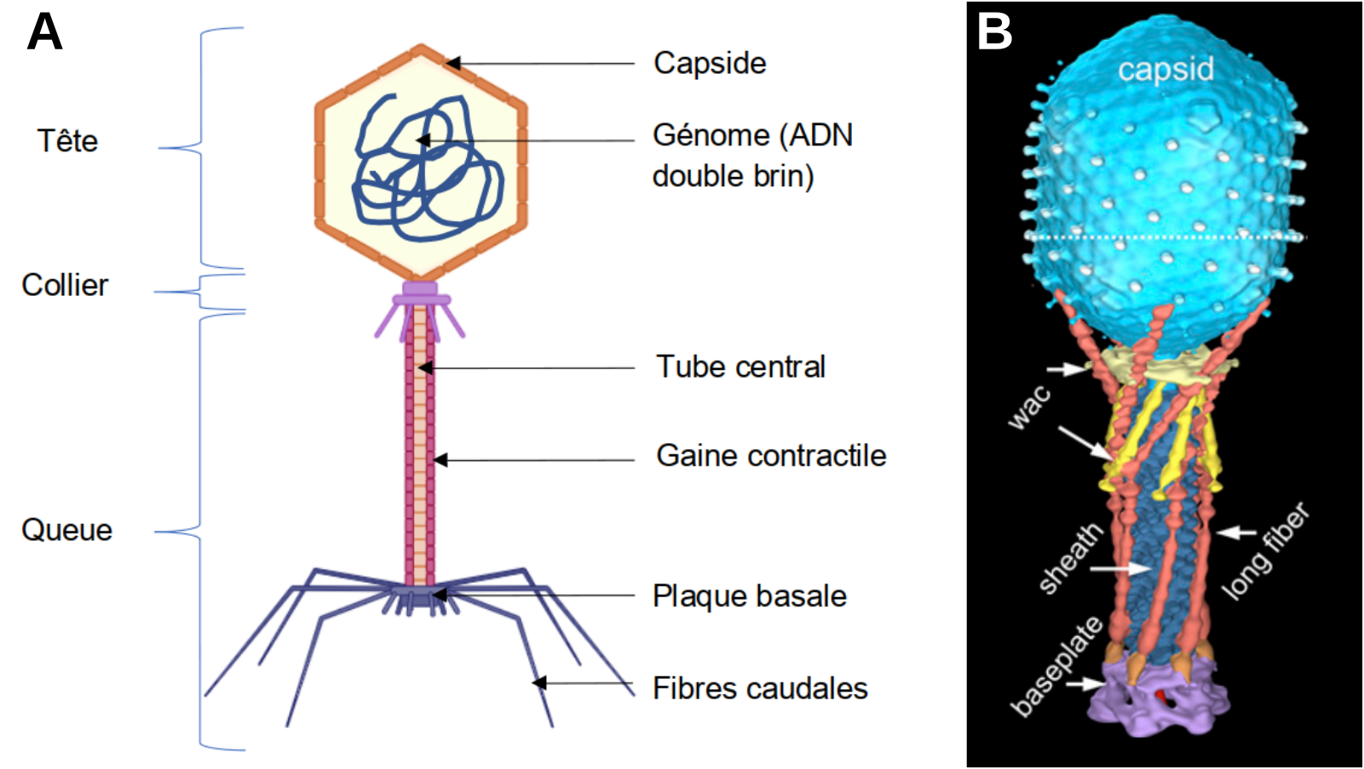
3- Transduction
La transduction est un transfert d’ADN chromosomique ou extra-chromosomique entre bactéries appartenant à une même espèce, via des bactériophages dits transducteurs.
Un bactériophage est un virus qui se multiplie dans les bactéries.
Il se compose d’un «chromosome» d’acide nucléique (ADN ou ARN), entouré d’une paroi de protéines: capside. Le tout forme une nucléocapside.

Slide 22
Cycle lytique et lysogénique
Quand un bactériophage infecte une bactérie, ce dernier détourne la machinerie de synthèse de sa
cellule hôte pour assurer sa propre multiplication, on connait deux types de cycles:
Cycle lytique
Ce type de cycle est causé par un bactériophage dit virulent.
Après infection, les synthèses protéiques bactériennes sont inhibées et le chromosome bactérien détruit.
Le génome virale est répliqué en un très grand nombre et il y a synthèse d'un très grand nombre de capside virales.
Les capsides et les génomes virales sont assemblés pour former un très grand nombre de particules virales.
La bactérie finit par être détruite (lysée) et il y a libération dans le milieu de toutes ces particules virales qui vont pouvoir aller infecter d'autre bactéries.

Slide 23
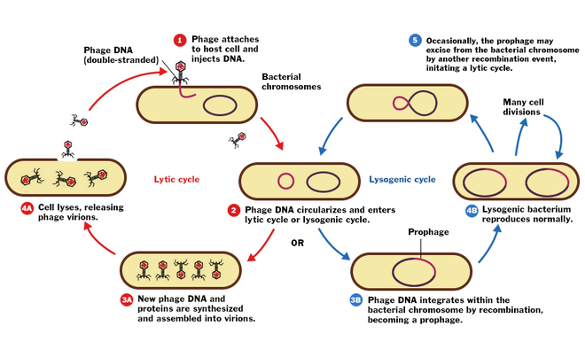
Cycle Lytique et Lysogénique

Slide 24
Cycle lysogénique
Causé par des bactériophages dit «tempérés » qui n’entraîneraient pas systématiquement la lyse de la bactérie.
Dans ce cas le génome virale qui est introduit dans une bactérie va s’intégrer au chromosome bactérien pour constituer ce qu'on appelle un prophage.
Le prophage va se répliquer en même temps que le chromosome bactérien et va donc être transmis aux bactéries filles issues de la division de la bactérie initiale.
Sous certaines conditions du milieux environnant le prophage peut s’exciser du chromosome et induit un cycle lytique.

Slide 25
Types de transduction
Transduction généralisée
Quand un bactériophage virulent infecte une bactérie, il y a dégradation du chromosome de la cellule hôte en segments de différentes longueurs. Il arrive que par fois il y a encapsidation accidentelle d'un segment du chromosome bactérien. De tel particule véhiculant un segment du chromosome bactérien va transduire l'information génétique vers une autre bactérie.
Dans ce type de transduction n'importe quel segment du chromosome de la cellule hôte peut être transduit et donc n'importe quel gène peut être transduit.

Slide 26
Transduction localisée ou spécialisée
La transduction spécialisée est assurée par des bactériophages tempérées. Elle est limitée au transfert d’ensembles spécifiques de gènes.
Dans certains cas, des particules transductrices spécialisées apparaissent lorsque l’ADN de l’hôte viral et bactérien est encapsidé sous forme de molécule hybride (le virus s’excise du chromosome de l’hôte en emportant avec lui un segment du chromosome bactérien).
De tels particules en allant infecter d'autres bactéries.

Slide 27
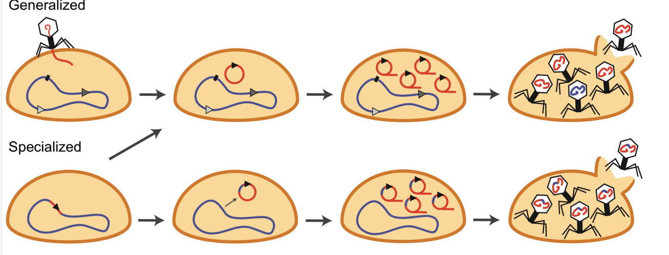
Transduction généralisée et spécialisée

Slide 28
Références
Daniel Richard et al. Biologie licence tout le cours en fiche. DUNOD, Université de Toulouse.
Bactériologie, Université Pierre et Marie Curie, Faculté de Medecine.
Das et al. 2017 Bacterial Transformation: What? Why? How? and When?. Annual Research and Review in Biology, 16(6): 1-11.
Boukhatem N. Cours de génétique et Microbiologie. Université Mohamed I, Maroc.
Garba and Khalid 2020 Mechanisms of Gene Transfer in Bacteria: A Review. International Journal of Pharmacy and Biological Sciences, 10 (2): 326-332.
Chiang YN, Penade´s JR, Chen J (2019) Genetic transduction by phages and chromosomal islands: The new and noncanonical. PLoS Pathog 15(8): e1007878

